Slide 1
Реализация государственной демографической политики
в Минской области

Slide 2
Демографическая политика – целенаправленная деятельность государственных органов и иных социальных институтов в сфере регулирования процессов воспроизводства населения.
Меры демографической политики
экономические
(оплачиваемые отпуска, листки нетрудоспособности по уходу за больным ребенком; пособия при рождении ребенка; ссуды, кредиты., налоговые и жилищные льготы – для повышения рождаемости и т.д.)
административно-правовые
(законодательные акты, регулирующие возраст вступления в брак, разводимость, отношения к абортам и контрацепции, имущественное положение матери и детей
при распаде брака, режим труда работающих женщин и т.д.)
воспитательные, пропагандистские
(формирование общественного мнения, норм и стандартов демографического поведения; определение отношения к религиозным нормам, традициям и обычаям; политика планирования семьи; половое образование молодежи и т.д.)
Уровни демографической политики
межгосударственный
региональный
семейный

Slide 3
Реализация государственной демографической политики в Республике Беларусь
В 1995 году создан Национальный комитет по народонаселению
(распоряжение Кабинета Министров Республики Беларусь от 29.03.1995 № 238р)
В 1998 году утверждена Концепция государственной демографической политики и Основные направления реализации демографической политики с учетом устойчивого развития экономики в переходный период (постановление Совета Министров Республики Беларусь от 24.06.1998 № 996)
В 2001 году вопросы обеспечения демографической безопасности включены в Концепцию национальной безопасности Республики Беларусь (Указ Президента Республики Беларусь от 17.07.2001 № 390)
В 2002 году принят Закон Республики Беларусь «О демографической безопасности Республики Беларусь»
В 2010 году в новой Концепции национальной безопасности Республики Беларусь демографическая сфера впервые выделена отдельным блоком (Указ Президента Республики Беларусь от 09.11.2010 № 575)
Суммарный коэффициент рождаемости и коэффициент депопуляции включены в основные индикаторы (показатели) состояния национальной безопасности

Slide 4
Реализация государственной демографической политики в Республике Беларусь
Основной формой реализации Закона Республики Беларусь «О демографической безопасности Республики Беларусь» являются государственные программы в области обеспечения демографической безопасности
В Республике Беларусь реализованы три Национальные программы демографической безопасности Республики Беларусь, утвержденные Указами Главы государства от 26.03.2007 № 135 (на 2007-2010 годы) и от 11.08.2011 № 357 (на 2011-2015 годы), постановлением Совета Министров Республики Беларусь от 14.03.2016 № 200 (2016 – 2020 годы)
Основная цель Государственных программ – стабилизация численности населения

Slide 5
Основные угрозы национальной безопасности
депопуляция (снижение численности населения)
снижение темпов рождаемости
общее старение нации;
ухудшение других показателей демографии и здоровья нации

Slide 6
ГОСУДАРСТВЕННАЯ ПРОГРАММА «ЗДОРОВЬЕ НАРОДА И ДЕМОГРАФИЧЕСКАЯ БЕЗОПАСНОСТЬ РЕСПУБЛИКИ БЕЛАРУСЬ» НА 2016 – 2020 ГОДЫ
Главная цель Государственной программы – стабилизация численности населения и увеличение ожидаемой продолжительности жизни
Численность населения на 1 января 2021 г. – 1473,3 тыс. человек
Лица трудоспособного возраста – 57,6%
Лица старше трудоспособного возраста – 24,1%
Сельское население – 45,1%
Городское население – 54,9%

Slide 7
ОБЩИЕ КОЭФФИЦИЕНТЫ РОЖДАЕМОСТИ (на 1000 населения)

Slide 8
ОБЩИЕ КОЭФФИЦИЕНТЫ РОЖДАЕМОСТИ ЗА 2020 ГОД (на 1000 населения)

Slide 9
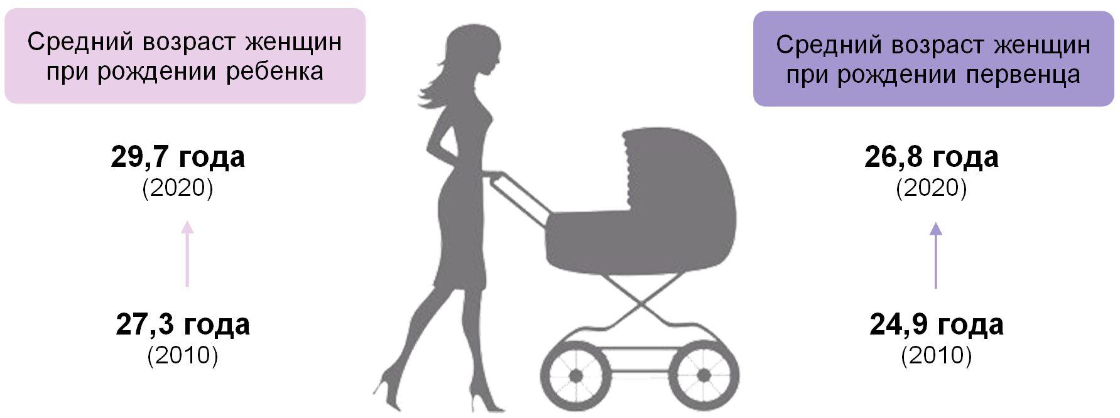
ПОДПРОГРАММА 1 «СЕМЬЯ И ДЕТСТВО»

Slide 10
Число браков и разводов в Минской области и Республике Беларусь (на 1 тыс. населения)

Slide 11
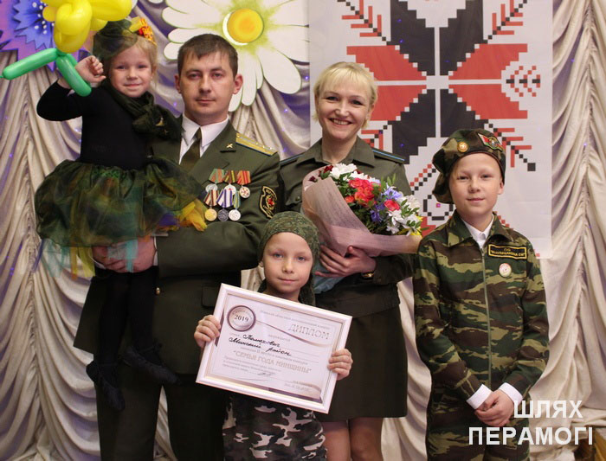
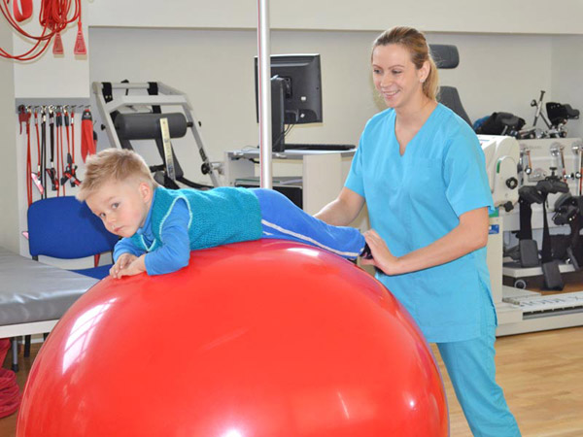
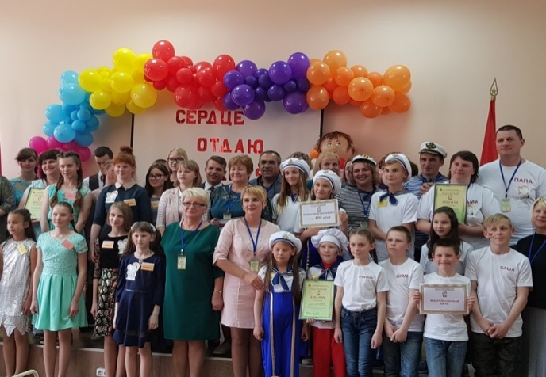
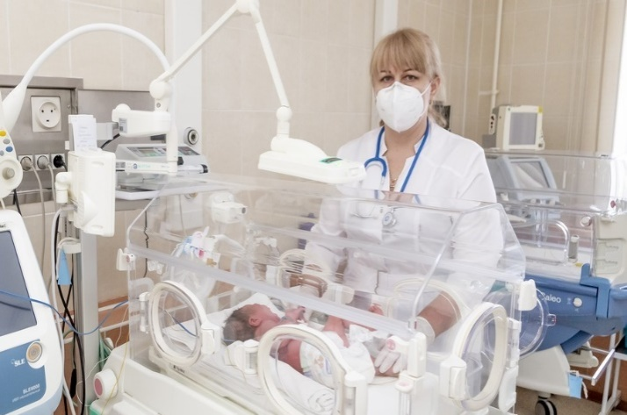
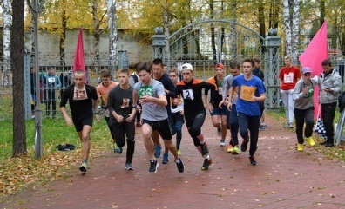
ПОДПРОГРАММА 1 «СЕМЬЯ И ДЕТСТВО»

Slide 12
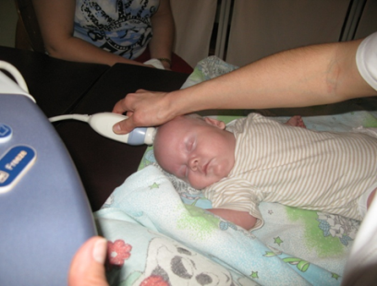
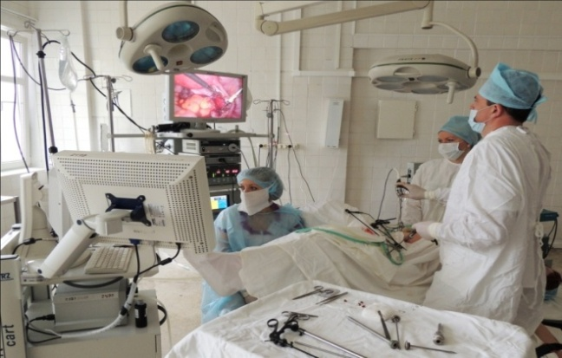
СОВЕРШЕНСТВОВАНИЕ СИСТЕМЫ ОХРАНЫ ЗДОРОВЬЯ
МАТЕРИ И РЕБЕНКА
Внедрено предабортное психологическое консультирование
Проводится пренатальный скрининг врожденных пороков развития и наследственных заболеваний плода
Функционируют 8 межрайонных центров раннего вмешательства
Внедрены новые формы и методы работы по профилактике детского травматизма
на базе 4-х модельных центров по обучению родителей основам безопасной жизнедеятельности детей
УЛУЧШЕНИЕ МАТЕРИАЛЬНО-ТЕХНИЧЕСКОЙ БАЗЫ
В 2016 – 2020 годах закуплены:
6 УЗИ-аппаратов экспертного и высокого класса
27 гемодинамических мониторов и реанимационное место для новорожденных детей
11 систем для проведения легочной реанимации у новорожденных в родильных залах и операционных
2 инкубатора для интенсивной терапии и выхаживания новорожденных детей

Slide 13
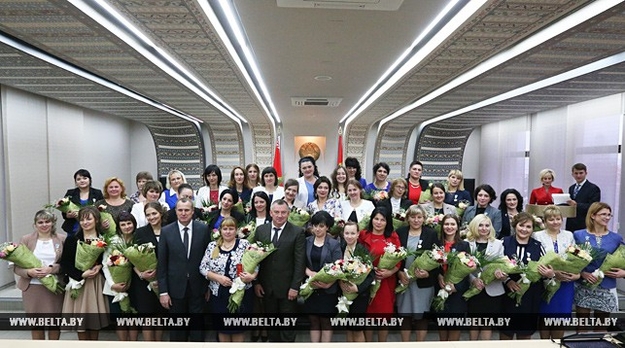
ПОДПРОГРАММА 1 «СЕМЬЯ И ДЕТСТВО»
Количество многодетных семей в области за последние пять лет увеличилось на 47,7%
Наблюдается тенденция увеличения доли вторых и последующих детей в общем числе родившихся до 63,5% по итогам 2019 года (в 2015 году – 58,2%).
За 2016 – 2020 годы ордена Матери удостоены 593 многодетные матери, из них 153 – в 2020 году

Slide 14
ЕДИНОВРЕМЕННАЯ МАТЕРИАЛЬНАЯ ПОМОЩЬ К НОВОМУ УЧЕБНОМУ ГОДУ
За период действия программы из средств местных бюджетов израсходовано 7362,2 тыс. рублей
Предприятиями и организациями по месту работы родителей материальная помощь к школе оказана 27 993 многодетным семьям (на 46 487 школьников) на общую сумму 2725,7 тыс. рублей

Slide 15
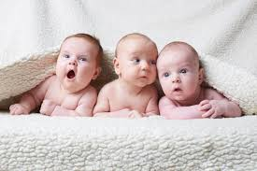
ПОДПРОГРАММА 1 «СЕМЬЯ И ДЕТСТВО»
На единовременную выплату семьям при рождении двоих и более детей на приобретение детских вещей первой необходимости за 2016 – 2020 годы из местных бюджетов направлено 667,8 тыс. рублей
Выплату получили 825 семей на 1661 ребенка, в том числе в 2020 году –149 семей на 299 детей
Семейный капитал назначен 13 379 многодетным семьям
Ежегодно проводилась работа по обеспечению противопожарной безопасности домовладений (квартир) многодетных семей
За период реализации программы израсходовано 796,6 тыс. рублей

Slide 16
ПОДПРОГРАММА 1 «СЕМЬЯ И ДЕТСТВО»
Достижение целевых показателей
Целевые показатели | Единицы измерения | Целевой показатель на 2020 год | Фактически по итогам 2020 года
Коэффициент младенческой смертности | промилле | 3,4 | 2,8
Коэффициент детской смертности | проcантимилле | 35 | 29,5

Slide 17
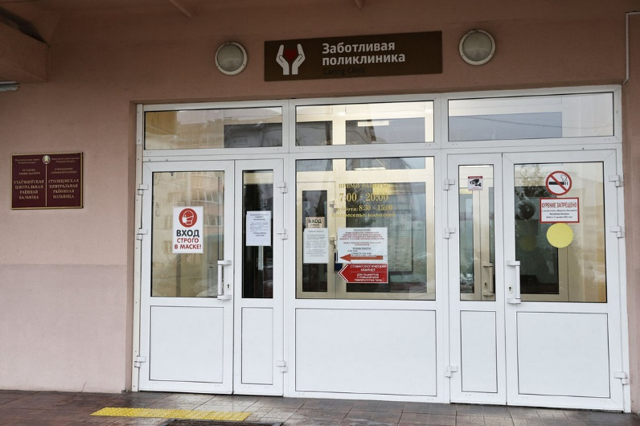
ПОДПРОГРАММА 2 «ПРОФИЛАКТИКА И КОНТРОЛЬ НЕИНФЕКЦИОННЫХ ЗАБОЛЕВАНИЙ»
Мероприятия подпрограммы направлены на:
формирование приверженности к здоровому образу жизни
профилактику неинфекционных заболеваний
улучшение доступности первичной медицинской помощи
снижение преждевременной смертности и стабилизацию инвалидности населения, наступивших по причине неинфекционных заболеваний

Slide 18
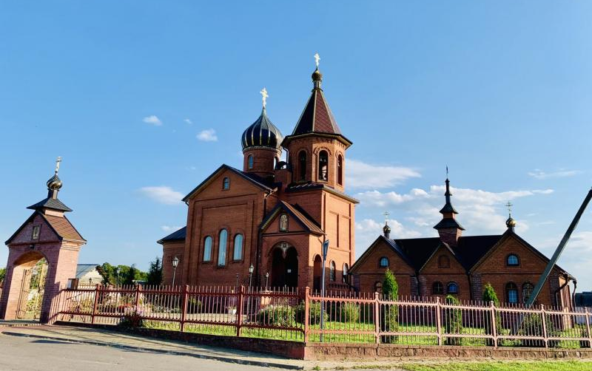
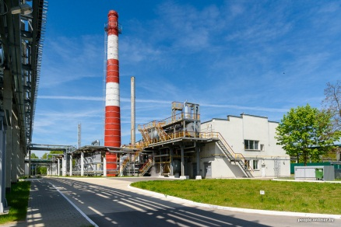
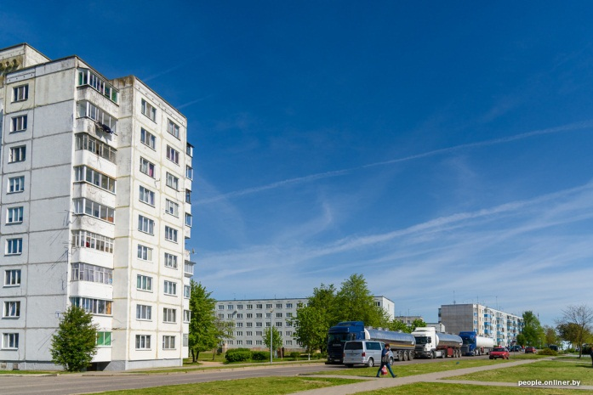
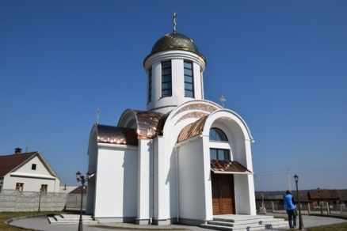
ПОДПРОГРАММА 2 «ПРОФИЛАКТИКА И КОНТРОЛЬ НЕИНФЕКЦИОННЫХ ЗАБОЛЕВАНИЙ»
ПРОЕКТ «ЗДОРОВЫЕ ГОРОДА И ПОСЕЛКИ»
аг. Налибоки (Столбцовский р-н)
аг. Острошицы (Логойский р-н)
г. Свислочь (Пуховичский р-н)

Slide 19
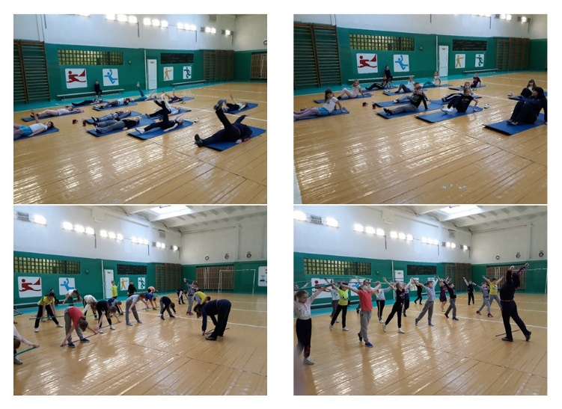
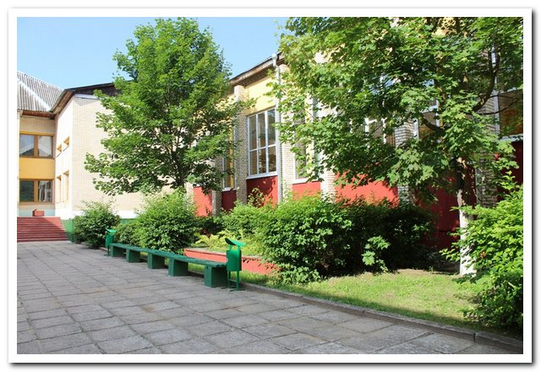
ПОДПРОГРАММА 2 «ПРОФИЛАКТИКА И КОНТРОЛЬ НЕИНФЕКЦИОННЫХ ЗАБОЛЕВАНИЙ»
ПРОФИЛАКТИЧЕСКИЙ ПРОЕКТ
ГУО «Вилейская гимназия № 2»
ГУО «Средняя школа № 4 г. Несвижа»
329 учреждений подтвердили соответствие реализуемому проекту, 64 учреждения подтвердили соответствие отдельным элементам проекта

Slide 20
ПОДПРОГРАММА 2 «ПРОФИЛАКТИКА И КОНТРОЛЬ НЕИНФЕКЦИОННЫХ ЗАБОЛЕВАНИЙ»
В амбулаторно-поликлинических учреждениях Минской области работают 674 врача общей практики, 527 помощников врача по амбулаторно-поликлинической работе
Удельный вес врачей общей практики в системе оказания первичной медицинской помощи увеличился с 19,7% в 2016 году до 100% в 2020 году
В первичном звене здравоохранения области созданы более 400 команд врача общей практики
Во всех центральных районных (Жодинской городской) больницах выполняются велоэргометрия, холтеровское мониторирование ЭКГ, суточное мониторирование артериального давления, ЭХО-КГ
Закуплено 30 систем суточного мониторирования ЭКГ, 33 системы суточного мониторирования артериального давления, 25 велоэргометров, 2 аппарата ИВЛ для отделений интенсивной терапии и реанимации, 26 ультразвуковых аппаратов и другое оборудование

Slide 21
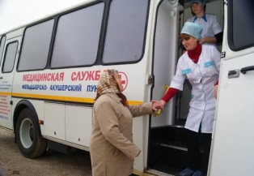
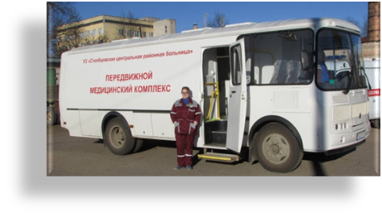
РАБОТА ПЕРЕДВИЖНЫХ МЕДИЦИНСКИХ КОМПЛЕКСОВ
В Березинском, Борисовском, Вилейском, Воложинском, Клецком, Копыльском, Крупском, Мядельском, Пуховичском, Солигорском, Столбцовском и Червенском районах в 2020 году
Разработаны маршруты движения с учетом расположения населенных пунктов и определена кратность выездов по маршрутам
Количество обследований (абсолютное число)

Slide 22
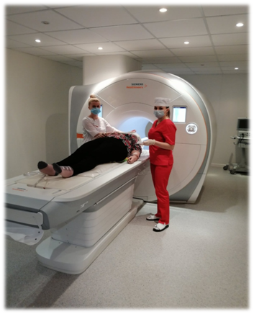
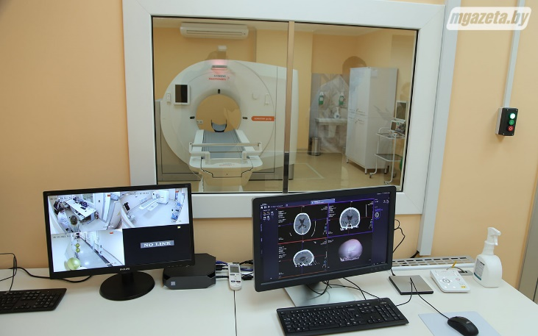
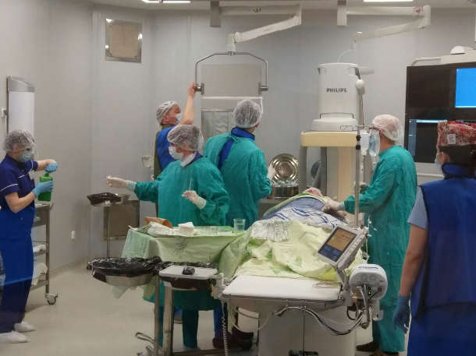
СОЗДАНИЕ ТЕРРИТОРИАЛЬНЫХ ЦЕНТРОВ СПЕЦИАЛИЗИРОВАННОЙ МЕДИЦИНСКОЙ ПОМОЩИ
В 2020 году в г. Борисове и г. Молодечно открыты ангиографические кабинеты
В 2018 – 2020 годах в УЗ «Борисовская ЦРБ», УЗ «Солигорская ЦРБ», УЗ «Молодечненская ЦРБ» открыты кабинеты МРТ

Slide 23
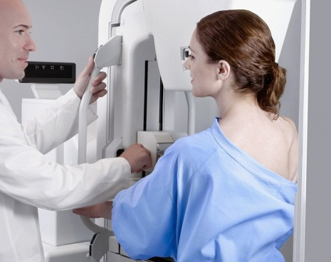
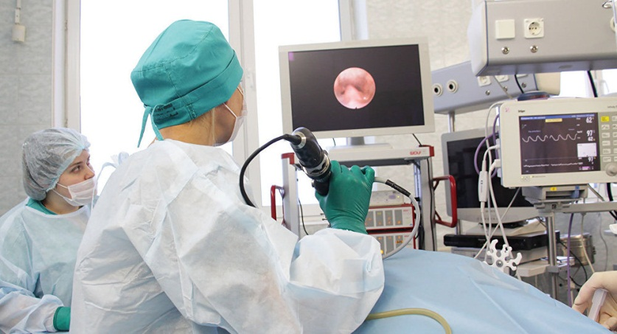
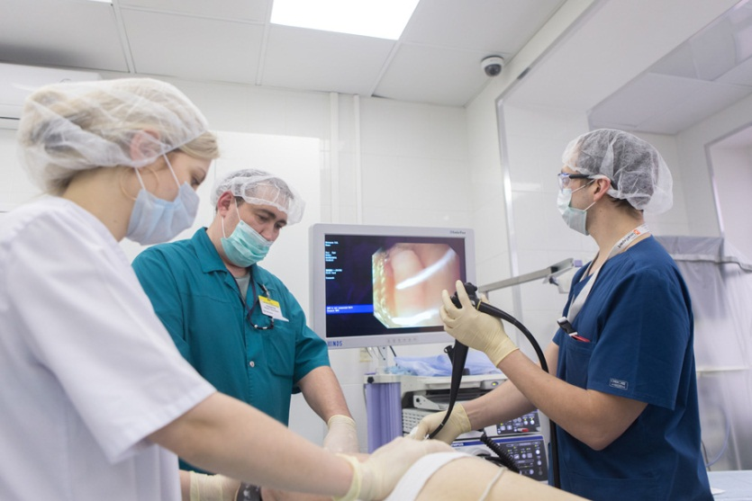
СКРИНИНГ ОНКОЛОГИЧЕСКИХ ЗАБОЛЕВАНИЙ
Для улучшения качества ранней диагностики неинфекционных заболеваний, проведения скрининга онкологических заболеваний в течение 2016 – 2020 годов закуплены 32 наркозно-дыхательных аппарата для эндоскопических кабинетов, 48 видеэндоскопов

Slide 24
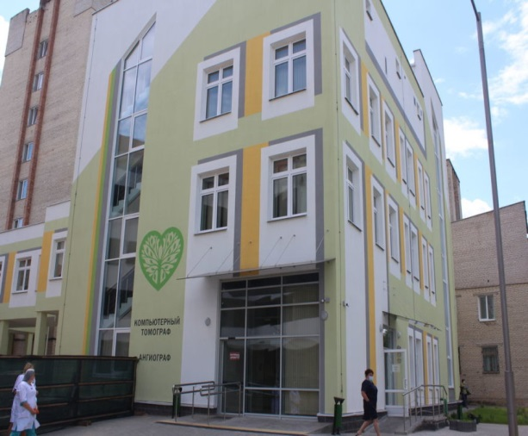
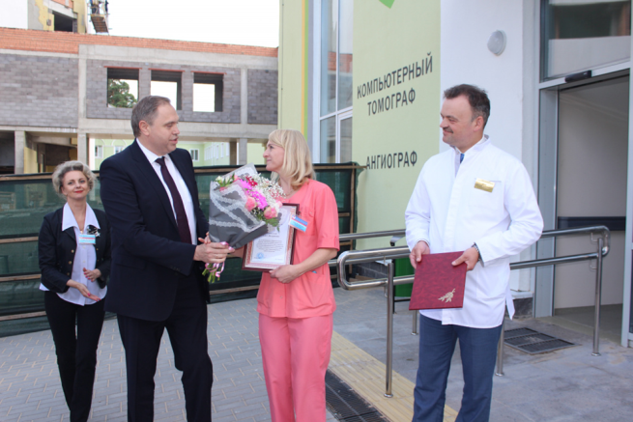
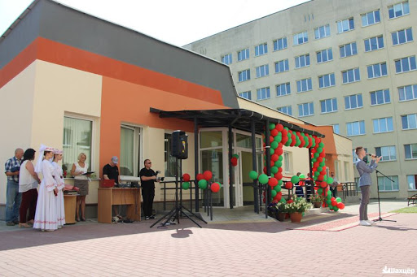
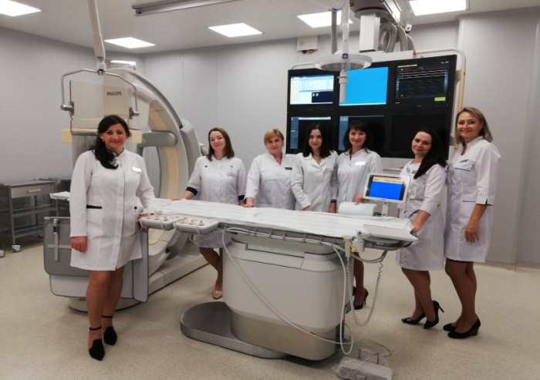
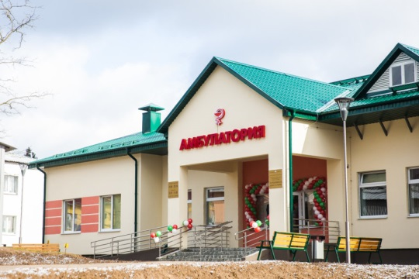
ВВЕДЕНЫ ОБЪЕКТЫ
Строительство детского многопрофильного корпуса, станции переливания крови и реконструкция хирургического корпуса на 300 коек в г. Борисове, (1 очередь) – пристройка для размещения компьютерного томографа и ангиографического комплекса
Реконструкция приемного отделения со строительством пристройки под размещение МРТ (магнитно-резонансная томография) в г. Солигорске
Введение в эксплуатацию ангиографа в г. Молодечно
Амбулатория в д. Хатежино Минского района

Slide 25
ПОДПРОГРАММА 2 «ПРОФИЛАКТИКА И КОНТРОЛЬ НЕИНФЕКЦИОННЫХ ЗАБОЛЕВАНИЙ»
Достижение целевых показателей
Целевые показатели | Единицы измерения | Целевой показатель на 2020 год | Фактически по итогам 2020 года
Удельный вес пациентов со злокачественными опухолями в I – II стадии заболевания в общем количестве пациентов с выявленными в процессе скрининга злокачественными новообразованиями | процент | 80 | 87,7
Тяжесть первичной инвалидности | процент | 50 | 50
Доля врачей общей практики в общем количестве врачей – терапевтов участковых | процент | 100 | 100
Охват реабилитацией пациентов трудоспособного возраста после инфаркта миокарда, острого нарушения мозгового кровообращения, оперативных вмешательств по поводу злокачественных, нейрохирургических, травматологических и иных неинфекционных заболеваний | процент | 50 | 58,4

Slide 26
ПОДПРОГРАММА 3 «ПРЕДУПРЕЖДЕНИЕ И ПРЕОДОЛЕНИЕ ПЬЯНСТВА И АЛКОГОЛИЗМА»

Slide 27
ПОДПРОГРАММА 3 «ПРЕДУПРЕЖДЕНИЕ И ПРЕОДОЛЕНИЕ ПЬЯНСТВА И АЛКОГОЛИЗМА»
Достижение целевых показателей
Целевые показатели | Единицы измерения | Целевой показатель на 2020 год | Фактически по итогам 2020 года
Смертность населения от случайных отравлений алкоголем | на 100 тыс. человек | 10,6 | 10,5 (оперативные данные)
Уровень потребления алкоголя на душу населения | литры | 7,9 | 10,5

Slide 28
ПОДПРОГРАММА 3 «ПРЕДУПРЕЖДЕНИЕ И ПРЕОДОЛЕНИЕ ПЬЯНСТВА И АЛКОГОЛИЗМА» Уровень потребления алкоголя на душу населения (литров) за 2020 год
Целевой показатель – 7,9 литра на душу населения

Slide 29
ПОДПРОГРАММА 4 «ТУБЕРКУЛЕЗ» Достижение целевых показателей
Целевые показатели | Единицы измерения | Целевой показатель на 2020 год | Фактически по итогам 2020 года
Заболеваемость населения туберкулезом | на 100 тыс. человек | 20 | 9,44
Смертность населения от туберкулеза | на 100 тыс. человек | 2,45 | 1,08
Доля пациентов с множественными лекарственно-устойчивыми формами туберкулеза, успешно закончивших полный курс лечения (18 – 24 месяца), в общем количестве таких пациентов | процент | 60,4 | 73,3

Slide 30
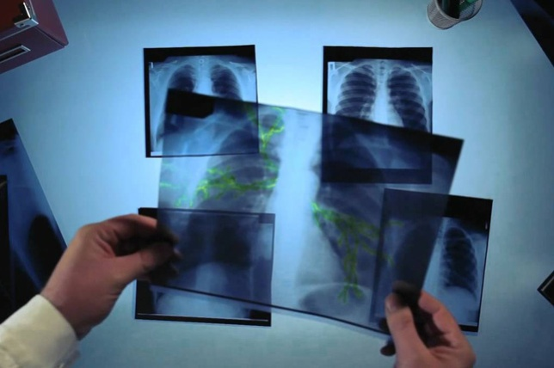
ПОДПРОГРАММА 4 «ТУБЕРКУЛЕЗ»
В 2018 – 2019 годах реорганизована фтизиатрическая служба области: переданы Молодечненская туберкулезная больница, 17 противотуберкулезных кабинетов и 4 противотуберкулезных диспансера региональных учреждений здравоохранения в УЗ «Минский областной противотуберкулезный диспансер»

Slide 31
ПОДПРОГРАММА 5 «ПРОФИЛАКТИКА ВИЧ-ИНФЕКЦИИ»
Достижение целевых показателей
Целевые показатели | Единицы измерения | Целевой показатель на 2020 год | Фактически по итогам 2020 года
Случаи передачи ВИЧ от ВИЧ-инфицированной матери ребенку | процент | 1,8 | —
Охват комбинированной антиретровирусной терапией ВИЧ-позитивных пациентов, нуждающихся в лечении | процент | 80 | 84,2
Охват групп населения с высоким риском инфицирования ВИЧ-профилактическими мероприятиями | процент | 50 | 59,6

Slide 32
ПОДПРОГРАММА 5 «ПРОФИЛАКТИКА ВИЧ-ИНФЕКЦИИ»
Достигнутые результаты:
на 35,2% увеличилось количество лиц, протестированных на наличие ВИЧ
в 3,3 раза увеличилось количество протестированных лиц с применением экспресс-тестирования на ВИЧ по крови
внедрено самотестирование на ВИЧ посредством реализации в аптечной сети РУП «Минская Фармация» экспресс-тестов по слюне
поддерживается на высоком уровне процент беременных ВИЧ-инфицированных женщин (96,4 – 100%) и рожденных ими детей (100%), получивших препараты для медикаментозной профилактики вертикального пути передачи ВИЧ
100% детей, рожденных ВИЧ-инфицированными матерями, обеспечиваются бесплатными адаптированными молочными смесями для заместительного вскармливания на первом году жизни
За 2016 – 2020 годы количество людей, живущих с ВИЧ и получающих антиретровирусную терапию, увеличилось в 2,5 раза
В антиретровирусную терапию включены 3106 пациентов

Slide 33
ПОДПРОГРАММА 6 «ВНЕШНЯЯ МИГРАЦИЯ»
Всего в отделах внутренних дел области состоит на учете 30 100 (2019 год – 29 875) постоянно проживающих в Республике Беларусь иностранцев и 6471 (2019 год – 6688) временно проживающих в республике. Иностранную рабочую силу привлекают более 500 субъектов хозяйствования области
В 2020 году управлением по гражданству и миграции УВД облисполкома субъектам хозяйствования области выдано и продлено 2422 (2019 год – 2521) специальных разрешения на право занятия иностранными гражданами трудовой деятельностью в Республике Беларусь, аннулировано в соответствии с законодательством 1965 (2019 год – 1821) специальных разрешений в связи с прекращением иностранцами трудовых отношений с нанимателями Республики Беларусь
Иностранную рабочую силу привлекают более 500 субъектов хозяйствования области
Миграционный прирост в 2016 – 2019 годах составил 30,4 тыс. человек, в том числе за счет внешней миграции – более 4,3 тыс. человек

Slide 34
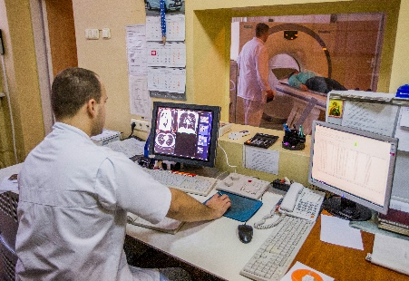
ПОДПРОГРАММА 7 «ОБЕСПЕЧЕНИЕ ФУНКЦИОНИРОВАНИЯ СИСТЕМЫ ЗДРАВООХРАНЕНИЯ РЕСПУБЛИКИ БЕЛАРУСЬ»
В 2016-2020 годах проводились мероприятия по оказанию медицинской помощи населению, укреплению материально-технической базы, информатизации организаций здравоохранения, внедрению электронной карты пациента, дальнейшему развитию телемедицины, профилактике инфекционных заболеваний
Удельный вес выполненных объемов оказания медицинской помощи за 2016 – 2020 годы составил 96,6 процента, что на 6,6 процента выше установленного целевого уровня

Slide 35
РЕЗУЛЬТАТЫ РЕАЛИЗАЦИИ ГОСУДАРСТВЕННОЙ ПРОГРАММЫ И ЗАДАЧИ НА 2021 – 2025 ГОДЫ
Мероприятия, предусмотренные на 2020 год и на весь период реализации Государственной программы «Здоровье народа и демографическая безопасность Республики Беларусь» на 2016 – 2020 годы в Минской области в целом выполнены
Поставленные задачи подпрограмм Государственной программы решены. Достигнуты 14 из 15 целевых показателей подпрограмм.
Работа по достижению индикаторов национальной безопасности в сфере здравоохранения и демографической безопасности, достижению на национальном уровне Целей устойчивого развития, объявленных Генеральной Ассамблеей Организации Объединенных Наций, в том числе цели 3 «Обеспечение здорового образа жизни и содействие благополучию для всех в любом возрасте», продолжена в ходе реализации мероприятий Государственной программы «Здоровье народа и демографическая безопасность» на 2021 – 2025 годы

